Slide 1
Lesthema: Verkoopkanalen
Tussen Productie en Verkoop

Slide 2
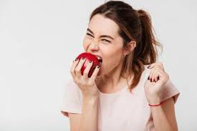
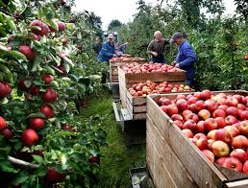
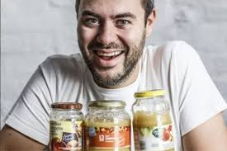
Van producent naar consument
De weg die agrarische producten afleggen van producent (de boer) naar de consument (jij en ik)

Slide 3
Verkoopkanalen - schakels - productieketen
Producent wil zijn producten vlot verkopen:
Houdbaarheid
Opslag
Productie loopt door, niet stop te zetten (melk, ei, groei plant)
Via boer naar bedrijven die het weer doorverkopen: verkoopkanalen
Alle bedrijven samen die de producten verzorgen voor de consument: productieketen
Een productieketen bestaat uit verschillende bedrijven: schakels

Slide 4
Veiling
https://www.youtube.com/watch?v=mKg56BHzVi0
Een manier van inkopen van grondstoffen is de inkoop op een veiling.
Op een veiling worden vooral verse producten aangeboden en gekocht, bijvoorbeeld verse vis, bloemen, groente en fruit.
Bij opbod: De veilingmeester roept een lage startprijs. De vragers mogen hoger bieden. Daarvoor hebben ze een beperkte tijd. De hoogste bieder heeft het product gekocht.
Bij afslag: De veilingmeester roept een hoge startprijs en telt af naar beneden. Vaak gebeurt dit met een veilingklok. Degene die als eerste de klok stilzet, heeft het product voor die prijs gekocht.

Slide 5
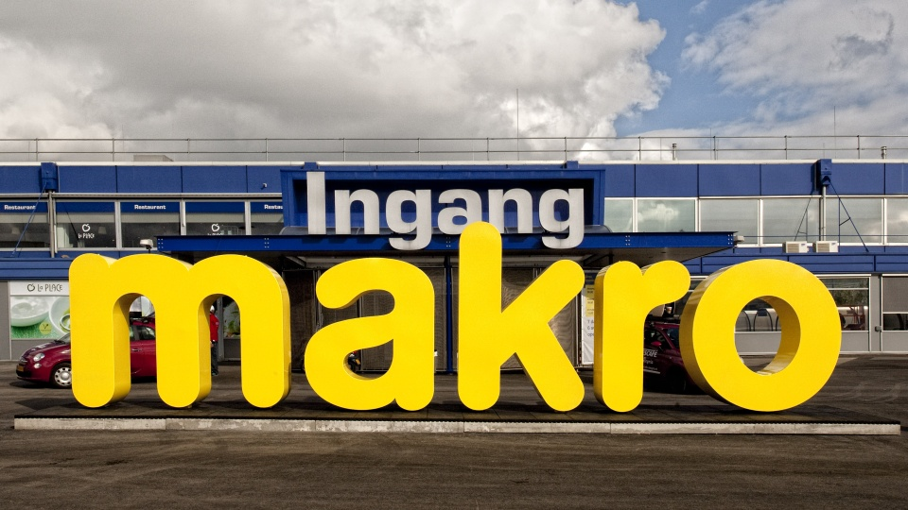
Groothandel
koopt in grote hoeveelheden op
verkoopt in kleinere hoeveelheden
levert aan de detailhandel (kleinhandel)
kan snel leveren aan de klant door grote voorraad
Nadelen:
product is betaald door groothandel maar nog niet verkocht = onbenut kapitaal
opslag moet goed gebeuren vooral bij verse producten

Slide 6
Inkoopcombinaties
Een winkelketen of groep detaillisten
kopen gezamenlijk in
de producten verdelen ze onder elkaar en verkopen ze aan de consument
Voordelen:
kunnen onderhandelen met de producent
lagere inkoopprijzen

Slide 7
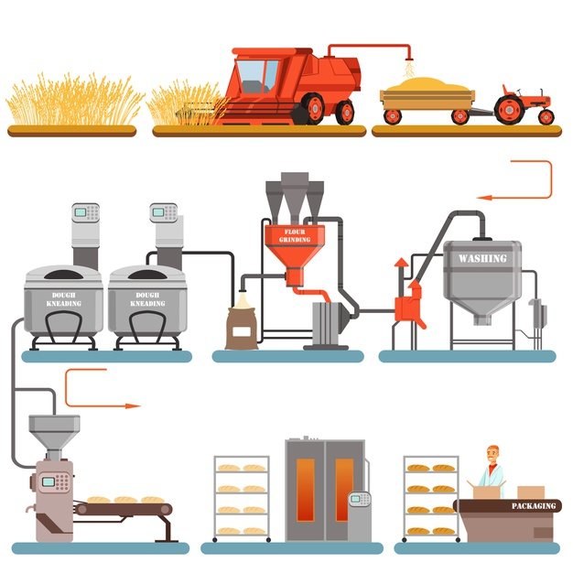
Fabriek
In de fabriek worden grondstoffen omgezet tot een nieuw product.

Slide 8
Boerderijwinkel
verkoop aan huis van de zelfgemaakte producten
verkoop producten collega’s voor assortimentsuitbreiding
Voordelen:
zien wat je eet en waar het vandaan komt als consument
lokaal en vers
minder vervoer, beter voor milieu

Slide 9
Online verkoop
Bij agrarische producten nog niet zo groot in verband met houdbaarheid en gekoeld verzenden.
Maken vragen “wat weet je al?”
Kijken filmpje Aviko
Maken vragen “wat weet je al?”
Doorlezen theorie: Logistiek - Houdbaarheid - Toegevoegde waarde - Export en import
Maken: Opdracht verkoopkanalen “stop motion film”

